Slide 1

Hella Gutmann Tradium dag.1
2024
Marius Gardum

Slide 2
Dag 1. Program (formiddag)
Kl.08:00
Kursusstart / velkomst
Præsentation af Instruktører, stedet/Tekniske skole og Hella-Gutmann
Præsentationsrunde af Kursister (hvor lang tid har I haft udstyret og hvad bruger I mest MegaMacs til?)
Historie / Hella Gutmann produkter - CSM
Kl.09:30
Kaffe
Kl.10:00
Praktiske opgaver: OBD
Teori: OBD / Motorstyring / kommunikation
Kl.12:00
Frokost

Slide 3
Dag 1. program (eftermiddag)
Kl.13:00
Teori, Gennemgang af MegaMacs funktioner
Kl.13:30
Praktiske opgaver: Motorstyring
Kl.14:00
Kaffe
Kl.14:45
Praktiske opgaver: Komfort/Instrument
Kl.15:10
Afrunding på dag 1.
Kl.15:24
Kursus slut.

Slide 4
MegaMacs
Hvad er jeres erfaringer?
Hvad bruger i mest jeres tester løsninger fra Hella Gutmann til?
Er der nogle arbejdsopgaver som den fungerer bedre til end andre?
Jeg står 100% på neutral grund og hører gerne ris og ros

Slide 5
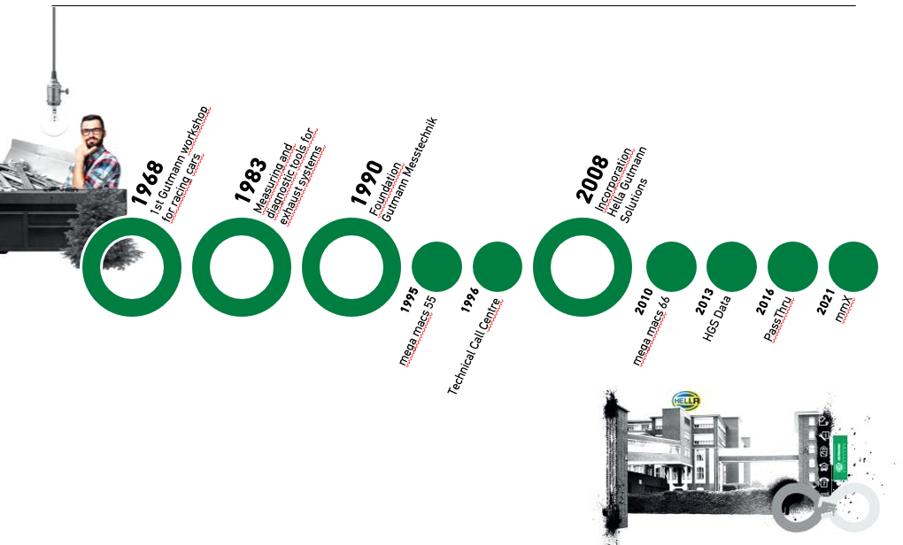
Hella-Gutmann
Tidslinje
Notes:
1968 – Første værksted for Racerbiler
1983 – Måle og diagnose værktøj til udstødnings gasser
1990 – Introducering af Gutmann Messtechnik tester
1995 – Mega Macs 55
1996 – Technical Call center
2008 – Hella Gutmann Solutions – sammenkobling af Gutmann og Hella
2010 – Mega Macs 66
2013 – HGS Data
2016 – Passthru
2021 - mmX

Slide 6
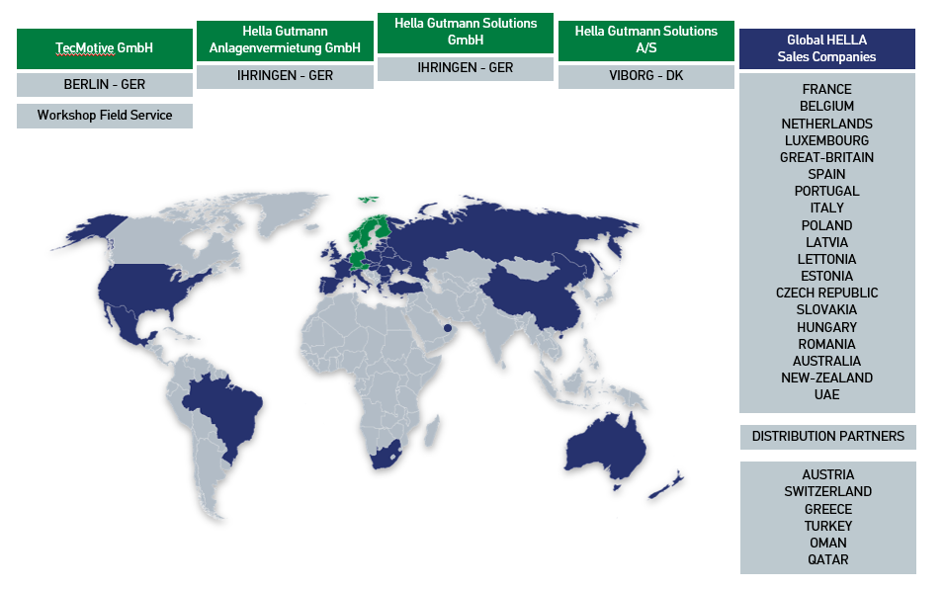
Hella-Gutmann
Lokationer:
Berlin Ihringen (HQ) Viborg
Salgskontorer:
Notes:
Hoved lokationer er markeret med grøn
Salgskontorer / Forhandling er markeret med blå

Slide 7
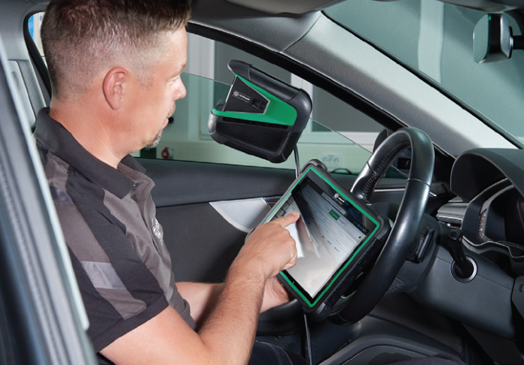



Hella-Gutmann
Ca.650.000 diagnoser pr.mdr
Ca.90.000 ADAS kalibreringer pr.mdr
Antal Testere og diagnoser
Ca.550 ansatte
Ca.40.000 Diagnosetestere på licens
Ca.35.500 bilmodeller på relevante bilmærker
Notes:
Total antal i hele organisationen

Slide 8
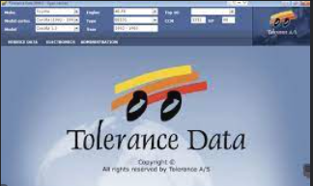
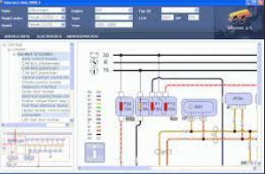
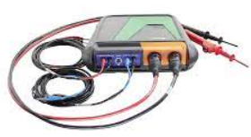


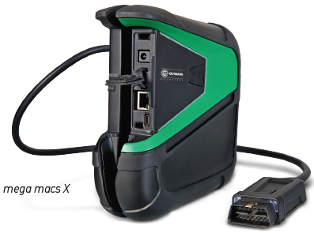
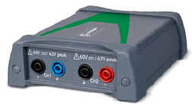
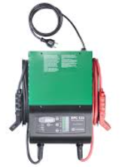
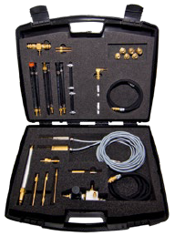
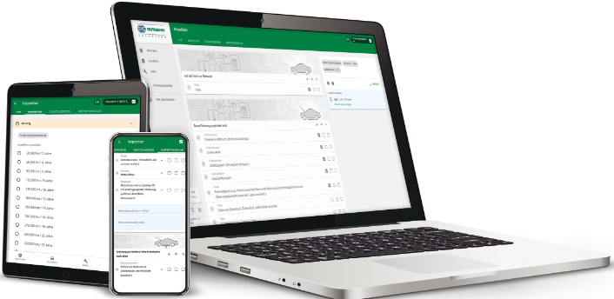
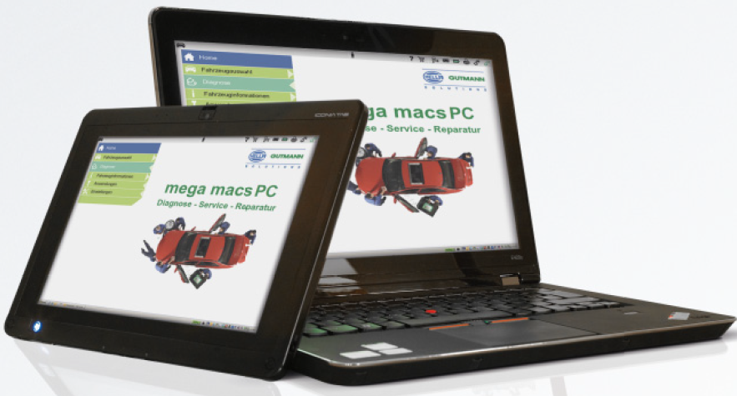
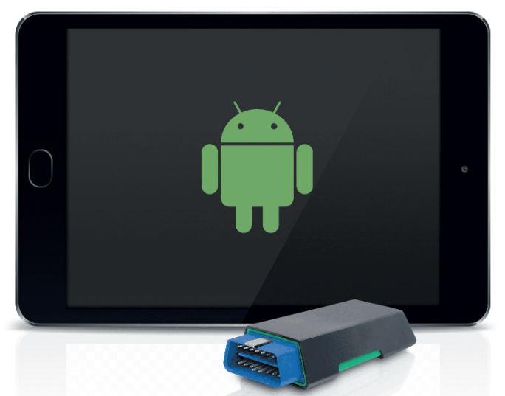
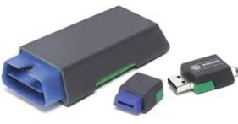
Hella-Gutmann
Diagnosetestere
Diagnoseudstyr
mega macs ONE
mega macs PC
mega macs X
(X1 til X5)
Tilbehør
HV-Modul m/scope
Målemodul m/scope
LPD kit (tryktransducere)
FlashLadere (120 Amp)
Amperetænger
Dataprodukter
Hella-Gutmann data
NF-Data
Tolerancedata
mega macs DIA
DIgital Assisant, online under brug
Online serviceskema
Servicedata tilgængelig
Registreringer til OE-portalerne

Slide 9
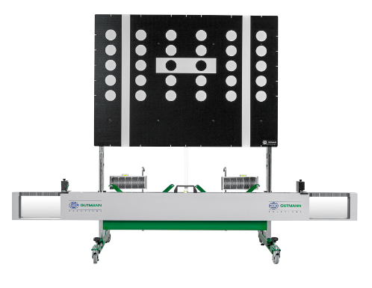
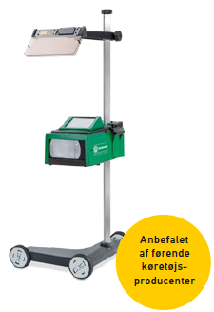
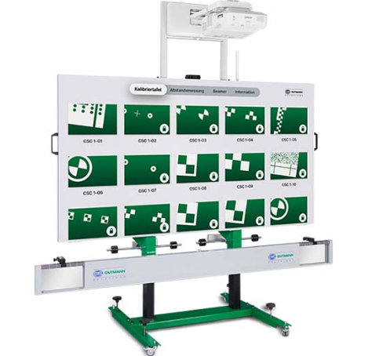
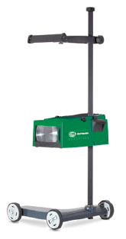
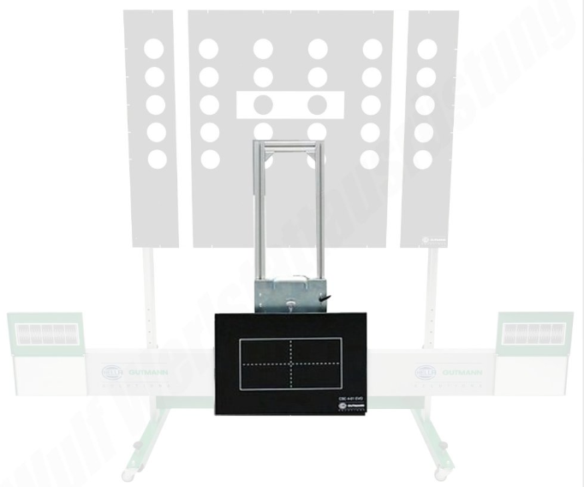
Hella-Gutmann
ADAS-CSC Tool
CSC analog
CSC digital
Lygteindstillingsprodukter
Lygteindstillingsapparat analog
Lygteindstillingsapparat digital

Slide 10
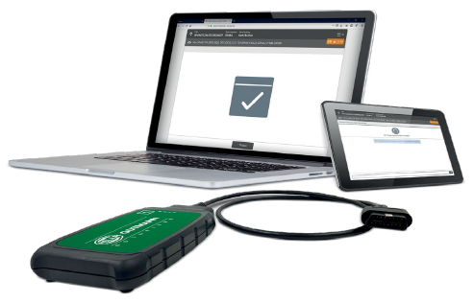
Lande som Hella-Gutmann Remote operere i:
14 lande i EU og udvider hver måned
US er i projekt
Australien, Mellemøsten og Sydafrika er næste
Hella-Gutmann
Remote
OE Diagnosetestere:
43 forskellige OE brands, og 108 testere i alt i DK (dvs flere af VAG, MB osv)
200 OE testere i alt i gruppen
Teknikere i Remoten:
20 i gruppen (22 i september)
7 i Norden
3 i UK
10 i DE (12 I september)
Succesraten på opgaverne i %
81% i gruppen
81% i DK
Antal sager pr. måned (total)
5000 tickets i gruppen
1500 i DK
Ventetid: opgaven oprettes til der er kontakt til en tekniker
9 min i gruppen
1 min i DK
Arbejdstid pr ticket
52 min i gruppen
48 min i DK

Slide 11

CSM
Marius Gardum

Slide 12
Cyber Security Management
Efter 1.Januar 2024 skal alle nye typegodkendte biler
-have firewall implementeret
Hvad er CSM?
Marius Gardum
Notes:
Spørg ind til deres erfaringer, har de mødt det?

Slide 13
Cyber Security Management
Cyber Security Management:
Det er vedtaget fra UN/FN regel 155 (United Nations) at alle biler skal være sikret mod Cyber-angreb
Denne implementering af Firewall i bilerne skal ske inden for en kortere årrække for alle bilfabrikanter
Biler kan hackes via:
OBD-stikket <- (Tester fabrikanterne har opgaven her)
Infotainment
Mobiltelefon
Integreret Wifi i bilen
TPMS systemerne
-og andet eftermonteret udstyr tilkoblet CAN/LIN
En del bilmodeller er allerede i dag sikret af en Firewall i bilen
Selvom bilen er sikret med Firewall skal man kunne læse på systemerne
Selvom bilerne er sikret med Firewall kan der være modeller der ikke giver adgang til at læse på systemerne
Hvad er CSM?
Marius Gardum
Hella-Gutmann har én løsning til alle bilfabrikanter der allerede nu har Firewall i nogle udvalgte modeller

Slide 14
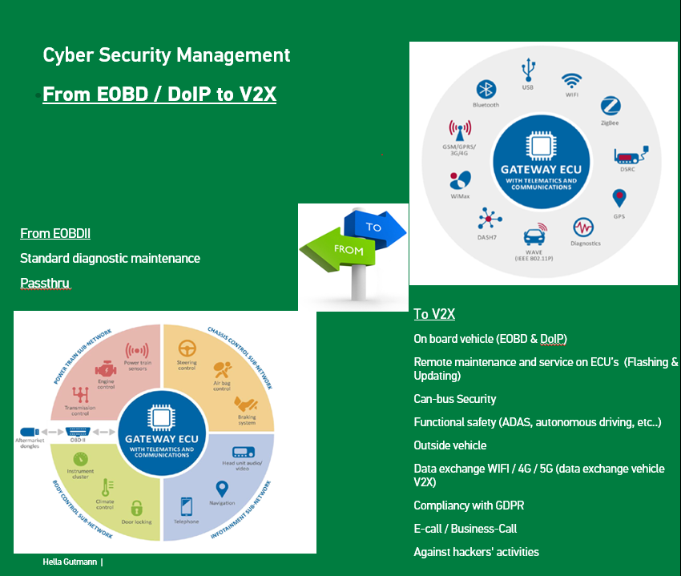
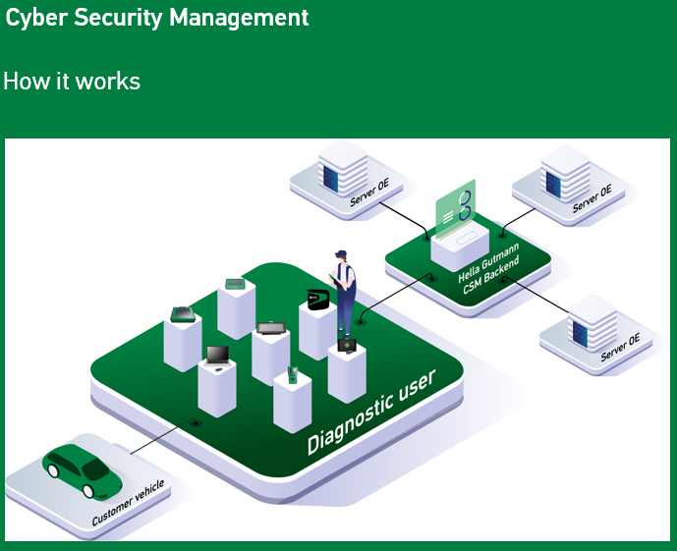
CSM (Hvad? -nødvendig registrering?)
Firewall / Secure gate way
Notes:
DoIP = Diagnose over internet protocol
V2X = Vehicle to everything

Slide 15
CSM (Hvad? -nødvendig registrering?)
Firewall / Secure gate way
Notes:
DoIP = Diagnose over internet protocol
V2X = Vehicle to everything

Slide 16

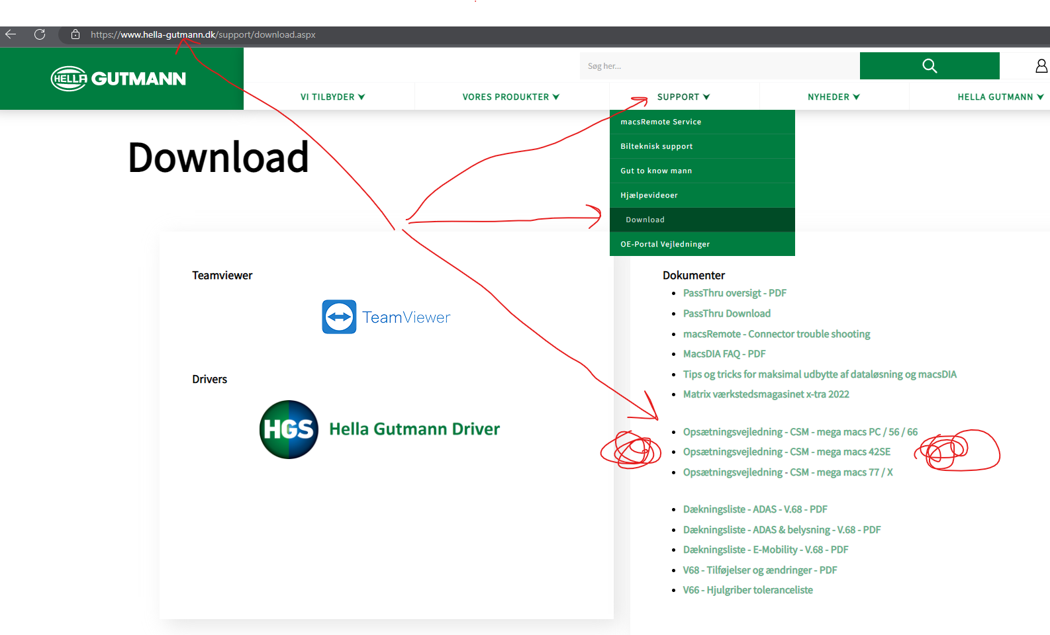
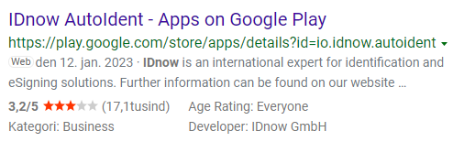

CSM (Hvordan?)
IDnow bruges bla. af BMW og Mercedes Worldwide.
IDnow appen er personlig og har derfor intet med værkstedet eller Hella-Gutmann at gøre.
Dine data i IDnow kan kun hentes af Bilfabrikanterne og dig selv.
IDnow er underlagt alle regler om GDPR.
Disse findes 2 stk guide-videoer på vores youtube-kanal Hella Gutmann Solutions - DK
Notes:
Vejlednings videoer til opsætning af Idnow og CSM bruger til Hella Gutmann

Slide 17
Support
Kontaktformular:
Hella-Gutmann Produkt & Bilteknisk Support
Hella-Gutmann macsRemote Support
Der kan ikke ringes direkte til Supporten
Supporteren skal nok ringe ud til kunderne, hvis man som kunde ønsker svar på et telefonopkald i stedet for mail.
Der er planlagt:
SMS modul direkte til Supporten
Chat modul direkte til Supporten

Slide 18
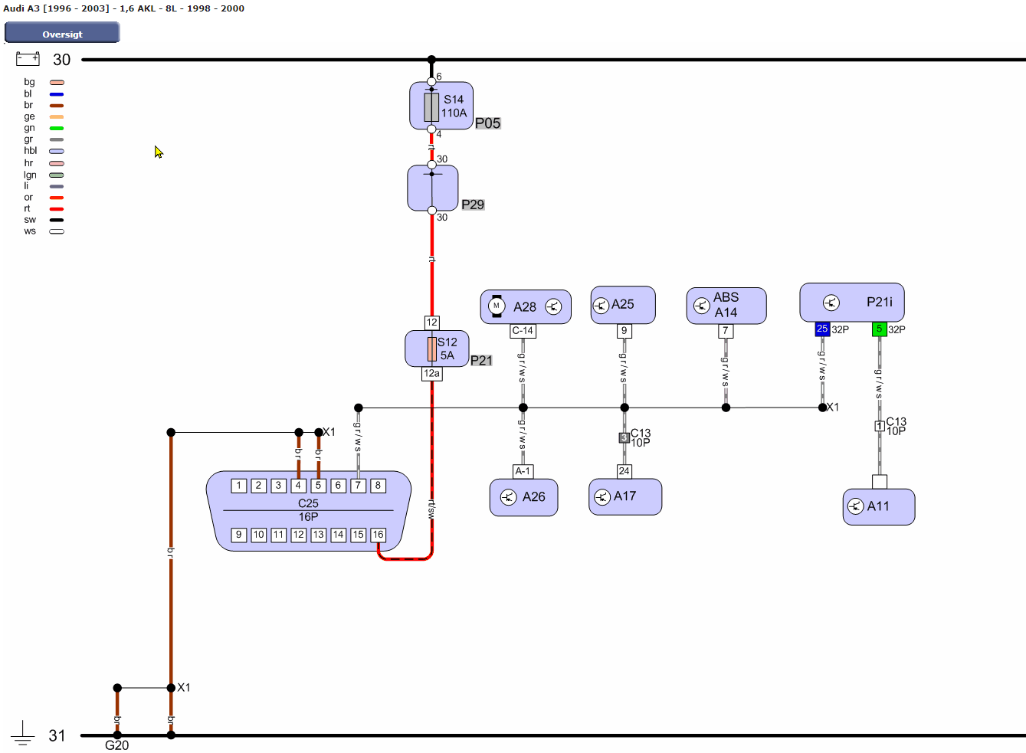
Kommunikation mellem bil og MegaMacs
Notes:
Kommunikation gennem K-linjen på ben 7 i OBD2/EOBD stik,
Ben 16 plus
Ben 4 & 5 Stel
Hyppige fejl i manglende kommunikation er sprunget sikring.
Data kommunikation foregår gennem en ledning.
Systemer som kræver flere ledninger til forbrugeren, da det kun er fejlmelding som kører gennem k-linjen

Slide 19
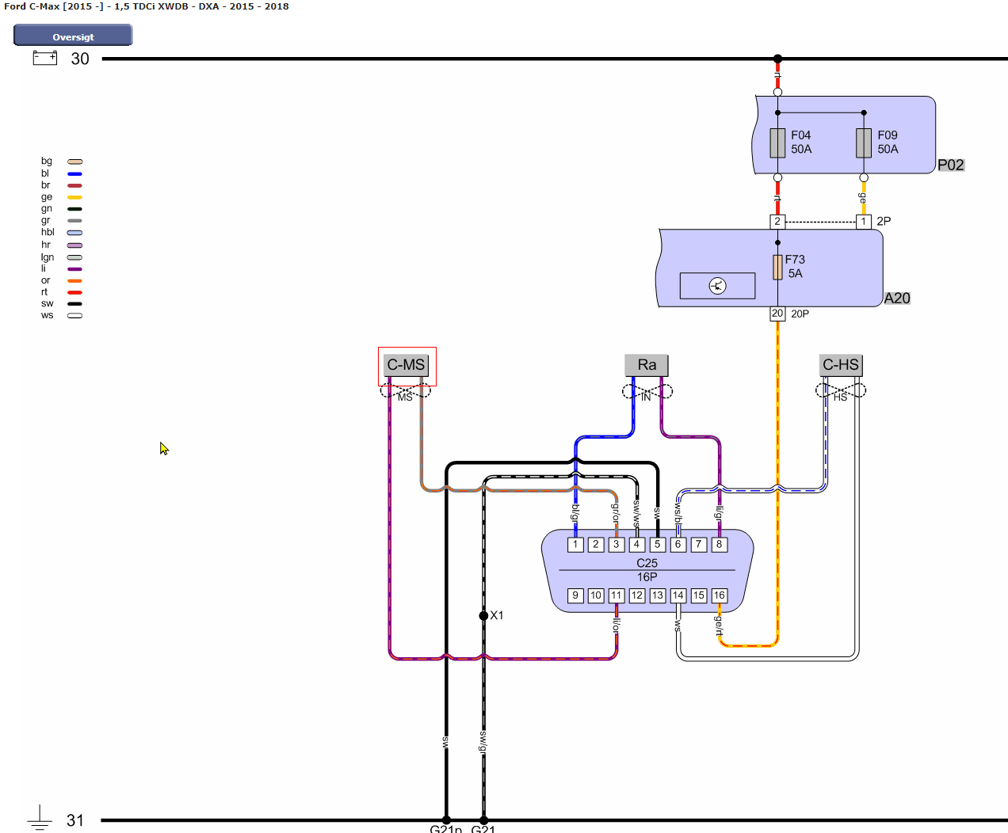
Kommunikation mellem bil og MegaMacs
Notes:
Ford, Mazda mm. Kører med interne netværker med lavere hastighed til systemer som ikke er så krævende.
Det vil være systemer som Infotainment, komfort mm.
Derudover kan den kører med separat system til Radio information.

Slide 20
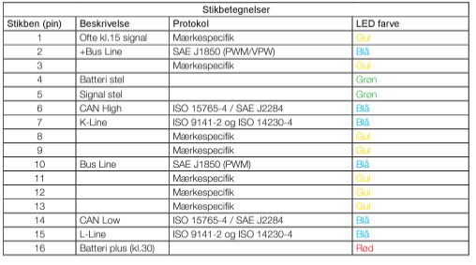
Tabel OBD2/EOBD Stik
Notes:
Tabel oversigt over signal pin data på OBD2/EOBD stik, god til gennemgang mellem mærkespecifikke og ISO standarder

Slide 21
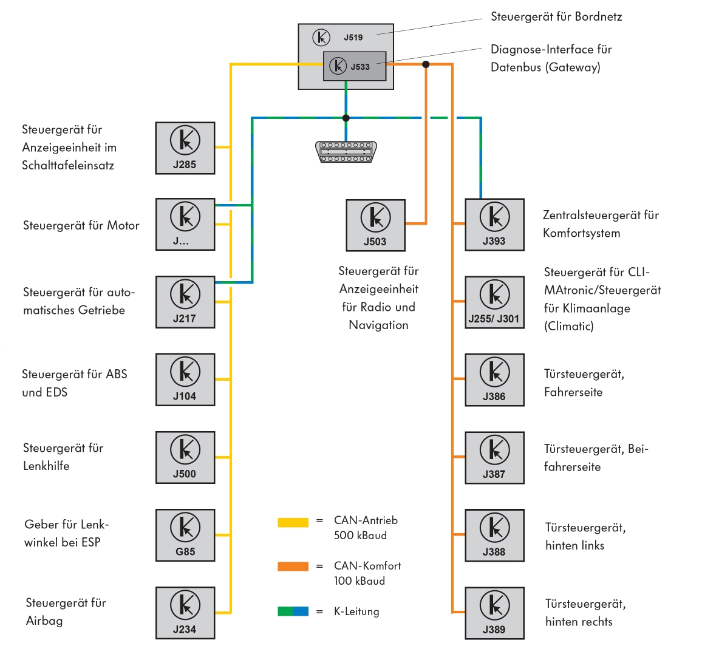
Kommunikation mellem bil og MegaMacs
VW Polo 2001-
Notes:
Ældre systemer med k-linje kommunikation

Slide 22
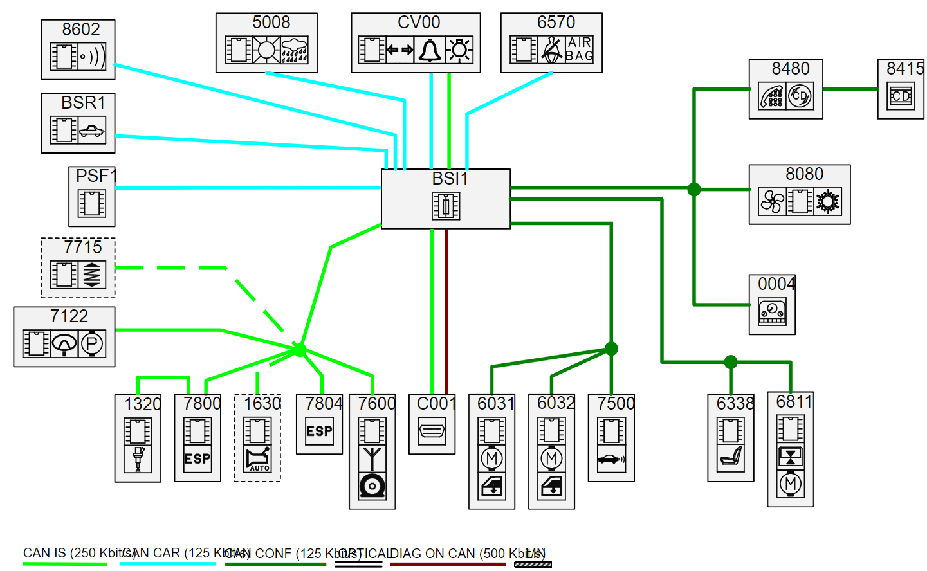
Kommunikation mellem bil og MegaMacs
Notes:
Styring gennem BSI boks i kabinen. Start spærre / Tændings signal til motor sidder i kommunikations modulet.

Slide 23
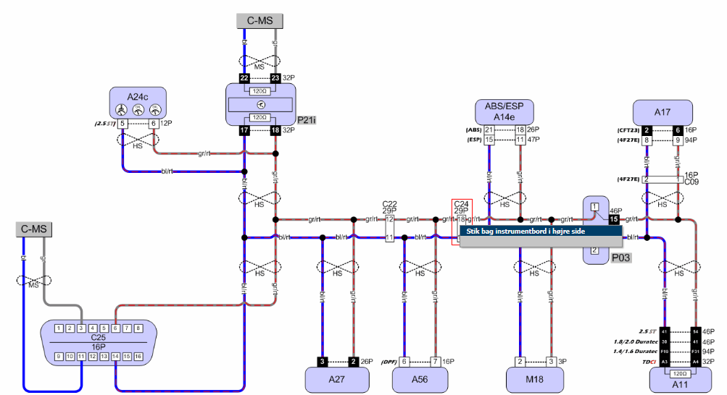
Kommunikation mellem bil og MegaMacs
Notes:
Nyere biltyper som vi kender som dagens normer inden for kommunikation.
CAN HIGH / LOW med reference modstande, til at frasorterer støj. Samt levere en fejlfindings mulighed.
CAN MID speed på ben 3 & 11 Som kører med lavere hastighed. (125Kbit) typisk

Slide 24
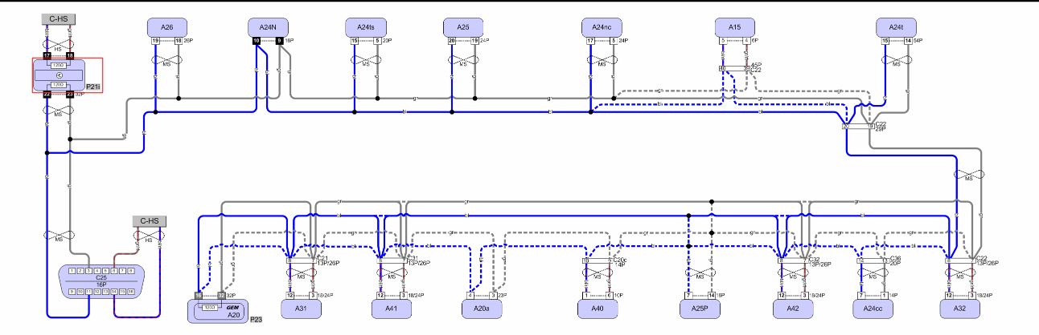
Kommunikation mellem bil og MegaMacs
Notes:
Ligeså vel som set på tidligere slide, ses det tydeligt at informations forsørgelsen. Går direkte til evt. gateway modul.

Slide 25
Praktiske opgaver til OBD (1/1)
Er der fejlkoder på OBD systemet ?
Find status på Readiness ?
Hvor mange systemer er overvåget af egenkontrol ?
Hvilken enhed er manifoldstrykket opgivet i ?
Hvad er manifoldstrykket målt i tomgang uden A/C aktivering ?
Hvad er vandtemperaturen opgivet i ?
Hvad viser den målte temperatur ?
Find den aktuelle målte værdi på Lambdasonderne ?
Skriv ganske kort hvad finder du i de 10 modes ?

Slide 26
Praktiske opgaver til Motorstyring (1/1)
Er der fejlkoder på motorstyringen ?
Hvilken enhed er manifoldstrykket opgivet i ?
Hvad er manifoldstrykket målt i tomgang uden A/C aktivering ?
Hvad er vandtemperaturen opgivet i ?
Hvad viser den målte vandtemperatur ?
Find den aktuelle målte værdi på Lambdasonderne ?
Hvilke sensorer og aktuatorer kan kodes/nulstilles ?

Slide 27
Praktiske opgaver til Komfort/Instrument (1/1)
Hvordan slukkes servicelampen, er det m/tester eller manuel ?
Findes der parameter på rudehejskontakterne ?
Findes der parameter på alle Fartpilotknapperne, incl pedalkontakter ?
Kan vinduesviskere aktiveres ?
Kan vinduesviskere Grundindstilles ?
Hvilke data kan man finde på A/C-pressostat
Hvilke data kan man Grundsindstille på hele komfort-systemet

Slide 28
Mærkespecifik diagnose vs EOBD
Fordele ved hver af de 2 systemer
Mærkespecifik diagnose:
Fejlkoder
Parametre / Måleværdier
Grundindstilling / adaption
Komponenttest / Aktordiagnose
Kodning
FW-update
EOBD:
Fejlkoder
Parametre / Måleværdier
Forureningsovervågning
STFT / LTFT

Slide 29
Modes (funktioner)
Mode $01: Parametre / Måleværdier, Readiness, MIL on, samt antal fejl.
Mode $02: Freeze Frame – viser driftbetingelserne på tidspunktet hvor fejlen blev registreret.
Mode $03: Fejlkoder (forureningsrelaterede, der aktiver fejllampen (MIL).
Mode $04: Sletter fejlkoder, både $03 & $07, samt Freeze Frame data, og Readiness nulstilles.
Mode $05: Lambdatest (spændingsgrænser & skiftetider).
Mode $06: Test Resultater for permanente og ikke permanente overvågede systemer.
Mode $07: Fejlkoder der endnu ikke er bekræftet.
Mode $08: Komponenttest / aktordiagnose.
Mode $09: Køretøjs ID.
Mode $0A: Fejlkoder, permanente.

Slide 30
Mode 01 (parameter)
00 Hvad understøttes
01 CEL / MIL, Readiness & antal fejl
02 Freeze Frame
03 Systemstatus
04 Belastning
05 Kølevæsketemperatur
06 STFT / Lambda-integrator B1
07 LTFT / Lambda-adaption B1
08 STFT / Lambda-integrator B2
09 LTFT / Lambda-adaption B2
0A Brændstoftryk
0B Manifold absoluttryk
0C Motoromdrejninger
…….
……. Mere end 100 parametere mulige, men afhænger af bilfabrikanten..

Slide 31
Mode 02 (freeze frame)
Når der lagres en fejl, skal de øjeblikkelige driftsbetingelserne gemmes.
Det bliver de i en Freeze Frame der er knyttet til fejlen.
Disse oplysningerne hentes fra parametrene i det øjeblik fejlen lagres.
Der kan kun lagres ét sæt Freeze Frame data, så opstår der efterfølgende en værre fejl, fx forbrændingsudsættere, lagres der Freeze Frame for denne fejl i stedet for.
En Freeze frame skal som minimum indeholde følgende Parametre:
PID 02 Fejlkode der aktiverede Freeze Frame
PID 03 Brændstof-systemstatus (Open Loop / Closed Loop) – Hvis tilstede
PID 04 Aktuelt motormoment (beregnet)
PID 05 Kølervæsketemperatur
PID 06 STFT – Hvis tilstede
PID 07 LTFT – Hvis tilstede
PID 11 Manifoldstryk (absolut) – Hvis tilstede
PID 12 Motoromdrejninger
PID 13 Køretøjshastighed – Hvis tilstede
PID 34 Brændstoftryk – Hvis tilstede

Slide 32
Mode 03 (fejllager – udstødningsrelateret)
P Motor
B Karrosseri, fx komfortsystemer
C Undervogn, fx ABS
U Netværk, fx CAN-bus
X0xxx Standardkoder
X1xxx Mærkespecifikke koder
X2xxx Standardkoder
X3xxx Standardkoder & Mærkespecifikke koder
P00xx Brændstof / Luft, måling og yderligere emissions kontrol. P01xx Brændstof / Luft. P02xx Brændstof / Luft, dyserelateret. P03xx Tændingssystem og udsættere. P04xx Yderligere emissions kontrol. P05xx Køretøjs hastigheds og tomgangs overvågning. P06xx Styreenhedens udgangskredse. P07xx Transmission. P08xx Transmission.
P 0420

Slide 33
Mode 04 (sletning af fejllager)
Vær opmærksom på at det ikke kun er de lagrede fejl der slettes, men også mange andre data der er vigtige i forbindelse med fejlfinding.
Husk at udlæse alle nedenstående informationer og gem dem – INDEN du bruger Mode 4!
Værdier der slettes / nulstilles ved brug af Mode 4:
Mode 1 PID 01 - Fejllampe (MIL)
Mode 1 PID 01 - Readiness
Mode 1 PID 41 - Readiness
Mode 1 PID 21 - Antal km der er kørt med fejllampe (MIL) aktiveret
Mode 1 PID 30 - Antallet af varmkørsler siden fejllager sidst blev slettet
Mode 1 PID 31 - Antal km siden fejllager sidst blev slettet
Mode 1 PID 4D - Minutter motoren har været i drift med fejllampe (MIL) aktiveret
Mode 1 PID 4E - Tid siden fejllager sidst blev slettet
Mode 2 Freeze Frame
Mode 3 Fejl der er bekræftet
Mode 7 Fejl der afventer
Ofte slettes også LTFT, samt mærkespecifikke data, som fx adaptionsværdier.
Funktionen skal altid kunne udføres med tænding til & motor standset.
Nogle biler tillader ikke funktionen hvis motoren er startet.

Slide 34
Mode 07 (fejlkoder der er under overvågning)
Her lagres fejl der er registreret under den nuværende eller forrige kørecyklus.
Fejlen(e) er endnu ikke færdigvurderet, og afventer her i Mode 7.
Så snart der er gennemført en kørecyklus mere, hvor fejlen kan bekræftes, flyttes fejlen til Mode 3 - hvis den er forureningsrelateret. OG MIL aktiveres.
Er det en fejl der kun har en meget lille indvirkning på forureningen fra bilen, vil den blive stående her i Mode 7, og MIL (fejllampen) vil ikke blive aktiveret.

Slide 35
Mode 09 (køretøjs ID)
VIN (Vehicle Identification Number):
Køretøjs ID
CALID (Calibration Identification):
ID på den installerede software i styreenheden.
CVN (Calibration Verification Number):
Kontrol af software, fx ved chiptuning.
Og flere andre lister med data (ikke for værksteder)

Slide 36
Readiness
System: 1 = Understøttet: 0 = Kontrol gennemført:
Forbrændingsudsættere 1 0
Brændstofsystem 1 0
Omfattende komponent kontrol 1 0
Katalysator 1 1
Opvarmning katalysator 0 0
Tankudluftningssystem 1 0
Sekundær luftsystem 0 0
Klimaanlæg 0 0
Lambdasonder 0 0
Opvarmning lambdasonder 1 0
EGR system 0 0
I kolonnen understøttet, kan det ses hvilke systemer der er med i Readiness på denne bil.
I kolonnen med Kontrol gennemført, kan det ses hvilke systemer der har gennemført Readiness.
I Readiness er det ikke muligt at se om der er fejl på et system, men man kan se om systemet har udført sin selvtest. Først når Readiness er gennemført komplet, og der ikke er fejl i fejllageret, kan man regne med at der ikke er nogen forurenings-relaterede fejl.

Slide 37
Readiness
B4
Forbrændingsudsættere
EOBD & Readiness
B5
Brændstofsystem
Brændstofsystem
B6
Mode 3
Bekræftede fejl
MIL
Fejllampe
Komponentkontrol
Komponentkontrol
C0
Katalysator
Katalysator
C1
Opvarmning katalysator
NOx / SCR system
Fejlen registreret igen
under næste kørecyklus,
og den bekræftes som forurenende.
C2
Tankudluftning
C3
Sekundært luftsystem
Ladetryk
Mode 7
Afventende fejl
Mode 2
Freeze Frame
C4
(Klimaanlæg)
C5
Lambdasonder
Udstødningssensorer
Fejlen registreret under
første kørecyklus
C6
Opvarmning Lambdas.
Partikelfilter
C7
EGR og/eller VVT
EGR og/eller VVT

Slide 38
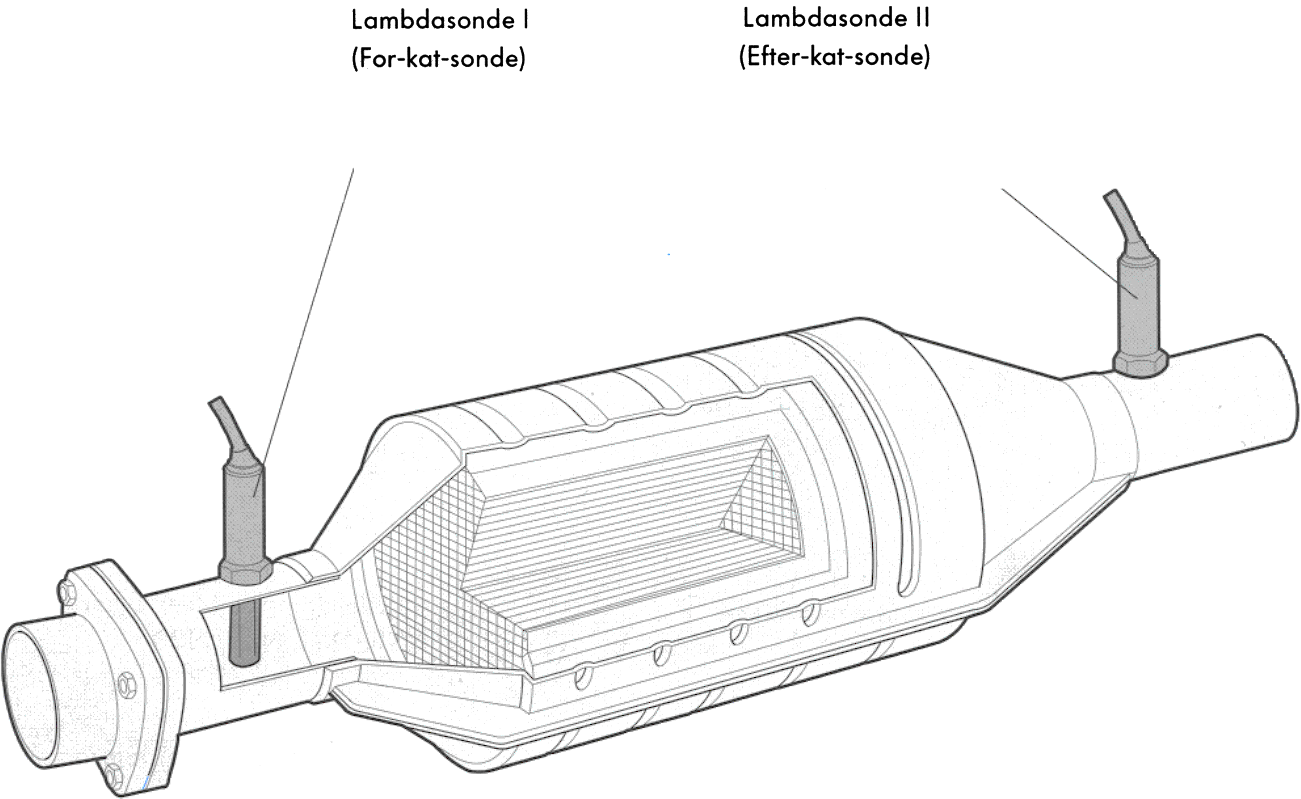
Katalysator overvågning
B1-S1 B1-S2

Slide 39
STFT (integrator) & LTFT (adaption)
Short Term Fuel Trim
Korrigerer luft/brændstof blandingen nu og her. STFT skal stå og svinge når motoren er i gang.
25%
0%
25%
Long Term Fuel Trim
Korrigerer for permanente ændringer, fx motorslitage, luftfilter der tilstopper, utæt indsugning,
brændstoffilter der tilstopper, dyser der tilstopper osv…
Altså ændringer i/på/omkring motoren der har ændret sig permanent.
Når LTFT ændrer sig, så vil STFT gå tilbage omkring sin midterstilling og regulere.
25%
10%
0%
10%
25%
Additiv = Tomgang. Multiplikativ = Dellast

